Slide 1

KRETANJE ŽIVIH BIĆA
Kretanje životinja
Simetrije tijela i kretanje životinja
Kretanje kralježnjaka
Kretanje beskralježnjaka
Kretanje heterotrofnih protoktista
Pametna se roda seli sa žabama.
ruska

Slide 2
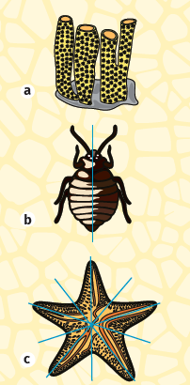
SIMETRIJE TIJELA I KRETANJE ŽIVOTINJA
ASIMETRIČNI
OBLIK TIJELA
NAČIN KRETANJA ŽIVOTINJE OVISI O:
  obliku tijela
  simetriji
  okolini
  veličini
DVOBOČNA SIMETRIJA TIJELA
zamišljena ravnina kojom možemo podijeliti tijelo organizma na dva ili više zrcalno jednakih dijelova
ZRAKASTA SIMETRIJA TIJELA

Slide 3
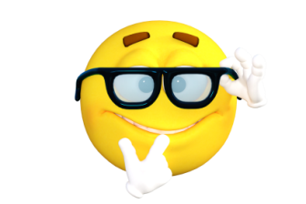
KRETANJE KRALJEŽNJAKA – SISAVCI
Navedi nekoliko sisavaca koji se kreću po tlu.
kosti udova pokreću mišići
udovi se savijaju u zglobovima
Koji sisavci lete?
šišmiši imaju letnicu - kožu razapetu među kostima udova
Koje su prilagodbe razvili morski sisavci?
peraje

Slide 4
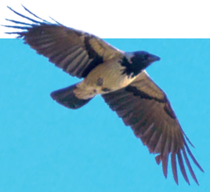

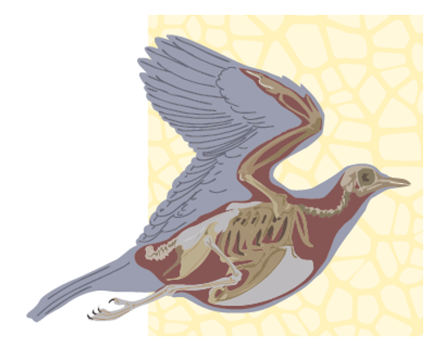
KRETANJE KRALJEŽNJAKA – PTICE
Koje su prilagodbe razvile ptice?
udovi u obliku krila, obrasli perjem
šupljikava unutarnja građa kosti smanjuje tjelesnu masu
zračne vrećice, proširenja pluća povećavaju površinu za disanje
razvijen prsni greben za koji se vežu prsni mišići
PREDNOSTI LETENJA:
olakšava lov - ako ptica jede leteće kukce
lakše spašavanje od neprijatelja - ako se grabežljivac kreće po tlu
omogućuje seobu ptica: za hranom, prostorom za razmnožavanje

Slide 5
KRETANJE KRALJEŽNJAKA – GMAZOVI
GUŠTERI
kreću se gmizanjem
Gdje su u guštera smještene noge u odnosu na tijelo?
beznogi gušteri: blavor i sljepić
Kreću li se jednako krokodili kao i gušteri?
ZMIJE
KREĆU SE vijugavim pokretima s jedne na drugu stranu
neke se nabiru poput harmonike
neke pravocrtno pužu
neke se kreću postrance
KORNJAČE
Koje su prilagodbe razvile morske kornjače?

Slide 6
KRETANJE KRALJEŽNJAKA – VODOZEMCI
Koje prilagodbe imaju žabe na kretanje u vodi?
Kako se žabe kreću dok su na tlu?
Gdje žive daždevnjaci? Kako se oni kreću?
vodenjaci plivaju poput riba služeći se plosnatim repom

Slide 7
KRETANJE KRALJEŽNJAKA – RIBE
Koje su prilagodbe na život u vodi razvile ribe?
peraje
skliska, sluzava koža
vretenasti oblik tijela
plivaći mjehur
U udžbeniku doznaj koje vrste nemaju plivaći mjehur i čemu im služi masna jetra.

Slide 8
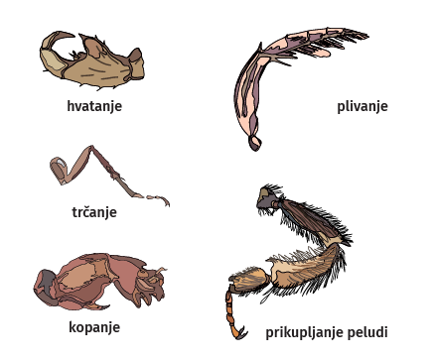
KRETANJE BESKRALJEŽNJAKA – ČLANKONOŠCI
prsni kolutić sadrži:
člankovite noge
broj pari nogu razlikuje se ovisno o skupini:
rakovi – 5 pari + zadčane noge (za plivanje)
pauci – 4 para
kukci – 3 para
krila (pojedine skupine)

Slide 9
KRETANJE BESKRALJEŽNJAKA – KOLUTIĆAVCI
mišići:
vanjski sloj kružnih – stezanjem produljuje tijelo i pokreće prema naprijed
unutarnji sloj uzdužnih – stezanjem skraćuju i povlače naprijed ostatak tijela
kretanje omogućuju:
usklađeno stezanje mišića
tekućina u šupljini tijela –unutarnji potporanj
vlažna i sluzava koža

Slide 10
KRETANJE BESKRALJEŽNJAKA – MEKUŠCI
GLAVONOŠCI
kreću se na mlazni pogon
imaju peraje
kroz lijevak potiskuju vodu pri čemu se krakovima odguruju unatrag
PUŽEVI
pužu punim ravnim stopalom
stopalo stežu u valovima
izlučuju sluz – za lakše kretanje
ŠKOLJKAŠI
gotovo se ne kreću
mišićnim se stopalom ukopavaju u tlo
ljušture od vapnenca rastu zajedno s njima (zone prirasta)

Slide 11
KRETANJE BESKRALJEŽNJAKA – OBLIĆI I PLOŠNJACI
žive nametnički
pričvršćeni unutar probavnoga sustava domadara
nemaju posebnih organa za kretanje
kreću se tjelesnim tekućinama
KRETANJE BESKRALJEŽNJAKA – BODLJIKAŠI
JEŽINCI, TRPOVI, ZVJEZDAČE
potporni je sustav unutar tijela
bodlje + vodožilne nožice

Slide 12
KRETANJE BESKRALJEŽNJAKA – ŽARNJACI I SPUŽVE
KORALJI
žive poput polipa – sjedilački u zajednici (koloniji)
pokretne su jedino lovke sa žarnicama
MEDUZE
zrakasta simetrija tijela
kreću se unatrag
vodu izbacuju iz klobuka stezanjem mišića
SPUŽVE
sjedilački organizmi
PLANKTON
ovise o donosu okolne vode
ovisi o gibanju okolne vode

Slide 13
KRETANJE HETEROTROFNIH PROTOKTISTA
TREPETLJIKAŠI
- trepetljike se brzo savijaju
- kretanje u svim smjerovima
SLUZAVCI
- lažne nožice izlaze kroz otvore na ljušturama
BIČAŠI
- savijanjem jednoga ili više bičeva kreću se kroz vodu

Slide 14
Navedi po jedan primjer organizma koji je dvobočno simetričan, zrakasto simetričan i asimetričan.
Koja je prilagodba specifična za ribe kako bi se kretale u stupcu vode gore-dolje?
Objasni postoji li povezanost u simetriji tijela s kretanjem organizma.
Opiši kretanje lignje.
Koje su prilagodbe omogućile letenje u ptica?

